Slide 1
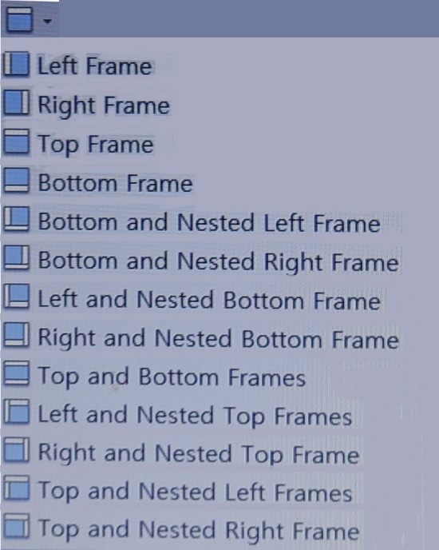
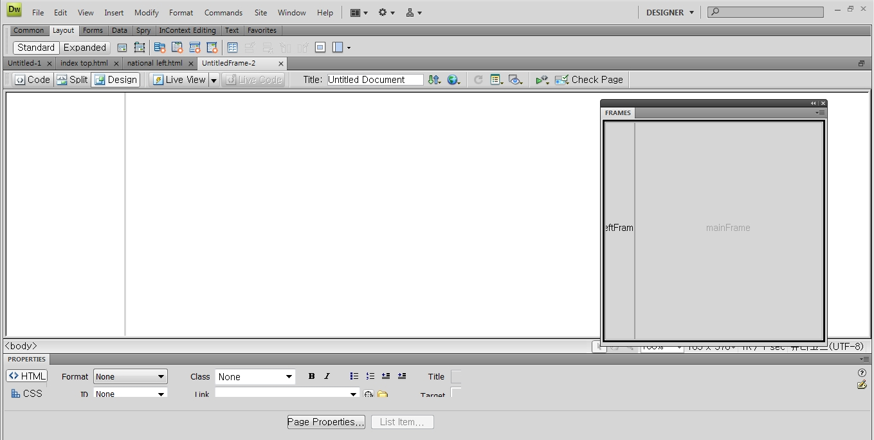
프레임 나누기
- File>New>Create
- Layout>Standard> Frame> left Frame
- Modify>Page Properties> Background color>
자기가 백그라운드 색깔로 넣고 싶은 색 leftframe,
mainframe에 선택해 넣기
혹은 Properties의 Page property>Background color
에서 자신이 원하는 색상 선택

Slide 2
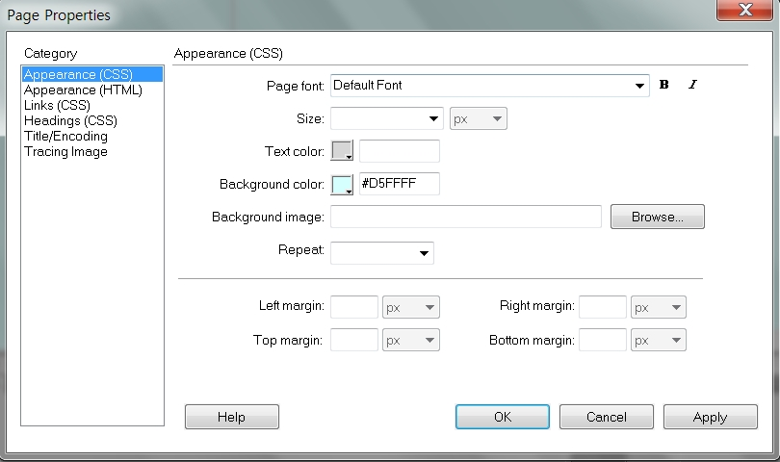
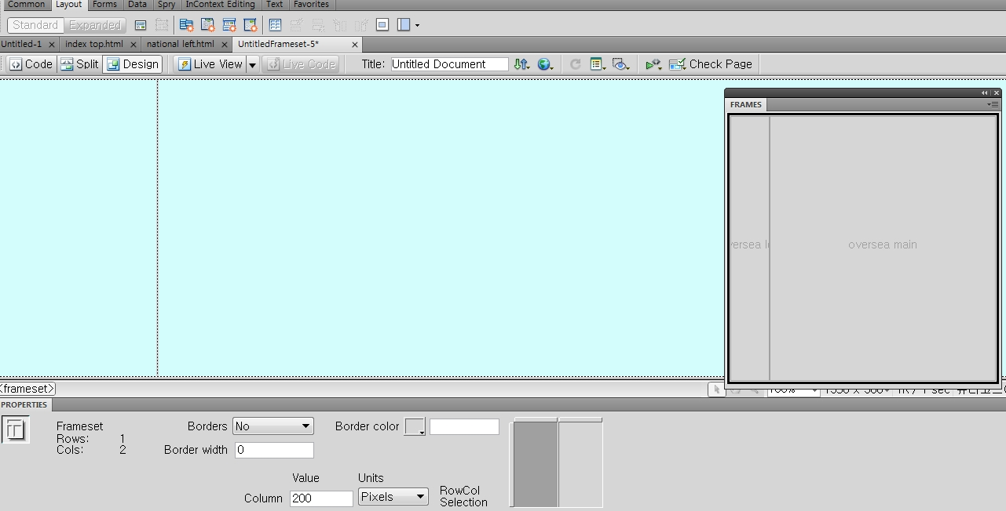
프레임 나누기
Background color
- File> Save Frameset >oversea
Column:200px로
File> Save Frame > oversea left
디자인창의 leftframe과 window>
leftframe의 이 부분들을 함께
클릭하여 oversea left 라 저장
oversea left의 Properties에서 Frame
Name을 oversea left로 반드시 입력
leftFrame
oversea left

Slide 3
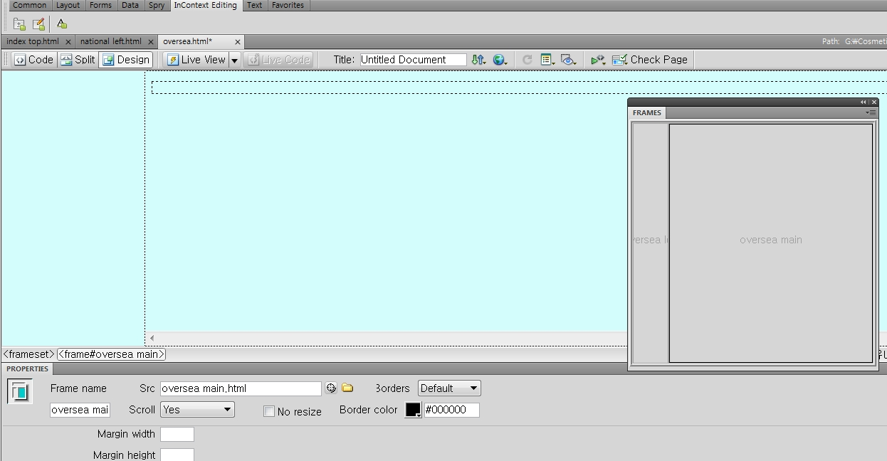
프레임 나누기
- File> Save Frame> oversea main
디자인창의 mainframe과 frame의 mainframe 함께 클릭하여
oversea main이라 저장.속성창의 Scroll반드시 yes로, Properties의
Frame name도 oversea main으로
mainFrame
oversea main

Slide 4
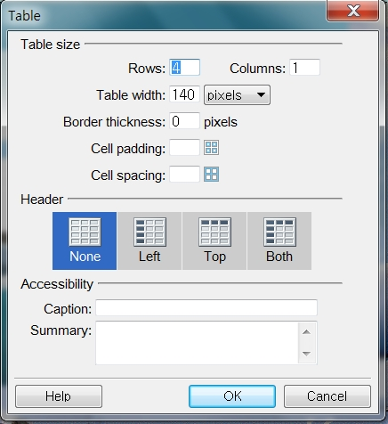
테이블로 메뉴 만들기
- Layout>Standard>Table, table 나타나면
자신이 원하는 서브 메뉴만큼 Row숫자 정하기
Row: 4, Columns:1 Table Width: 140px >OK
Table PROPERTIES에서 Align: Center 선택.

Slide 5
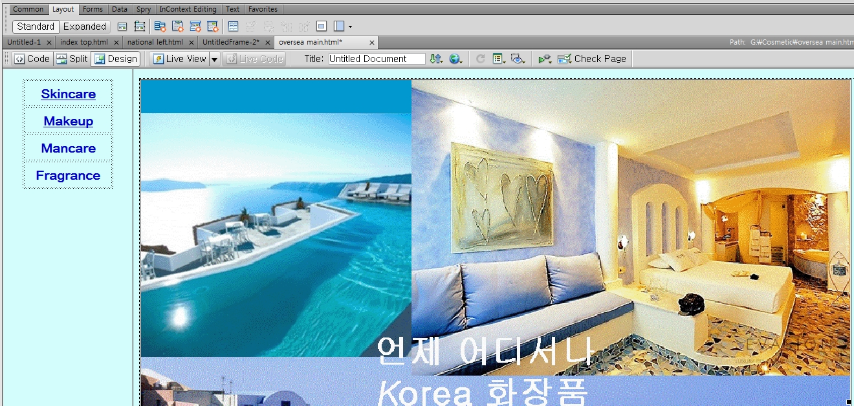
테이블로 메뉴 만들기
40
Table PROPERTIES의 Format: Heading 1-6에서 적절한 글씨사이즈 선택,
Heading 1이 가장 큰사이즈, Heading 6이 가장 작은 사이즈
각 Table의 H(높이)를 40px정도로
- Table안에 text color 정하려면 Page properties클릭하여 text color정하기

Slide 6
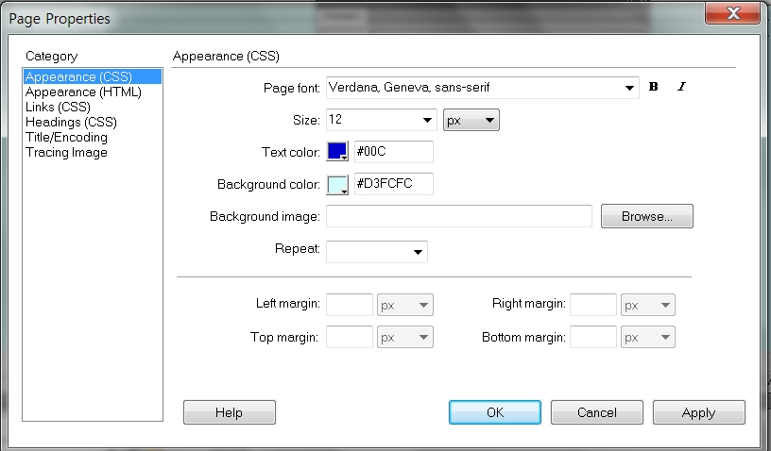
테이블로 메뉴 만들기
text font
text size
text color
Page properties에서 text font, text color정한 후,글자입력,표 안 Skincare>
우측마우스>Align>Center, 글자 사이즈는 Table PROPERTIES의 Format에서
- 자신이 원하는 서브 메뉴 다 입력 후
oversea main에 Layout>Standard>Draw AP Div(레이어) 1개를 추가
AP Div(레이어)안에 미리 만들어 놓은 window>file에서
oversea main.gif 끌어 넣기

Slide 7
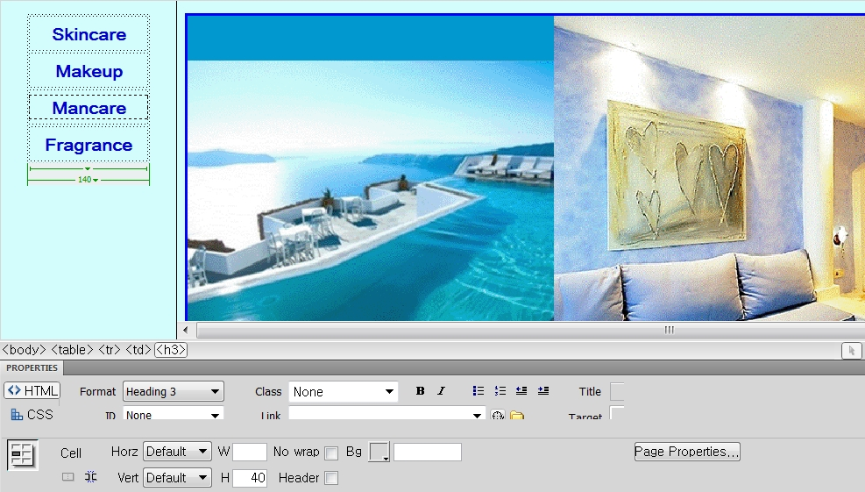
테이블 다루기와 다양한 하이퍼링크
1
2
3
1의 Skincare드레그>Table PROPERTIES의 2 Link클릭>oversea skincare
table.htm찾아 클릭.
- 3 Target: oversea main 반드시 입력해야
- Makeup, Mancare, Fragrance링크시키는 것도 같은 방법으로

Slide 8
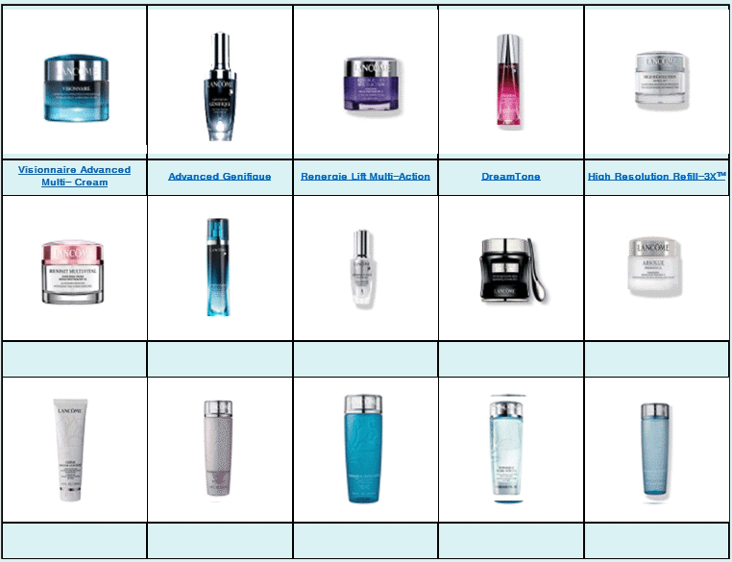
테이블 만들어 하이퍼링크
2
지난 시간에 만든 national skincare table.htm open하기
file>save as>oversea skincare table.htm로 저장하기
Table 안의 그림, 글자 모두 지우고, oversea skincare1.gif
파일 찾아 넣기,글자도 그림에 해당하는 글자로 바꾸기
- file>save>oversea skincare table.htm로 다시 저장하기

Slide 9
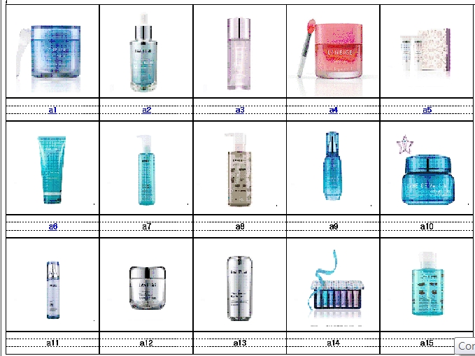
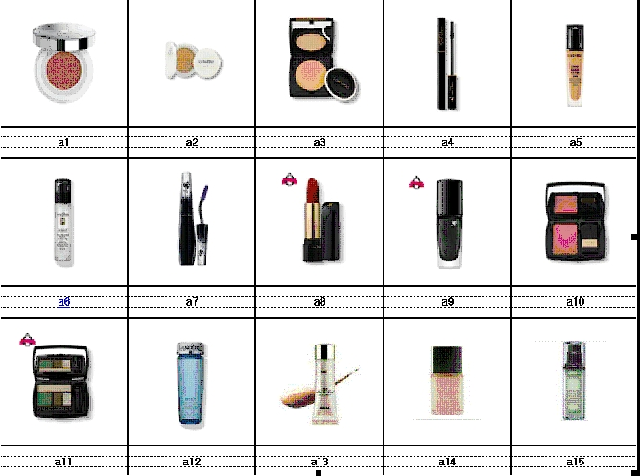
테이블 만들어 하이퍼링크
oversea skincare table로 다른 메뉴에도 똑같은 사이즈
테이블 사용하기 위해,
예 File>Save>oversea makeup table, oversea mancare
table, oversea fragrance table로 저장,
이미지와 글자만 바꾸면 동일한 크기의 테이블로 사용가능

Slide 10
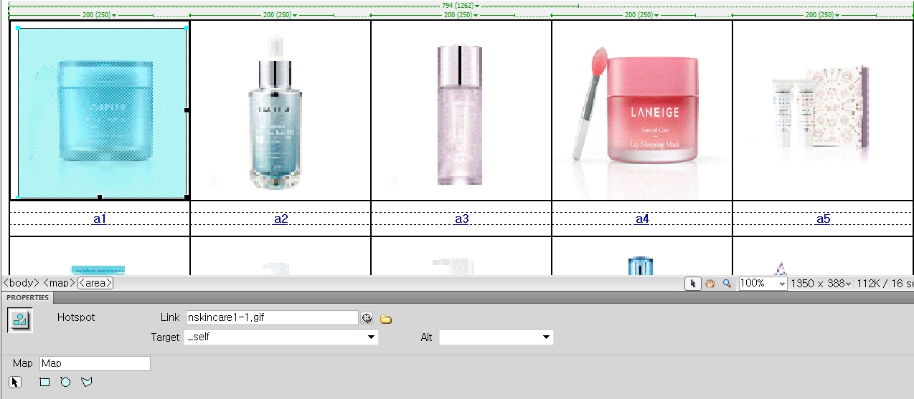
테이블 만들어 하이퍼링크
1
3
4
2
oversea skincare table>1번 영역에 아래 PROPERTIES안의
2 Map의 RETANGLE HOTSPOT TOOL이용해 1번처럼 그려주자.
3번 Link란이 활성화됨>#을 지우고 노란박스를 클릭>이
사진을 클릭했을 때 나타날 문서 클릭 (예 oskincare1-1.gif ),
4번 target:_self선택
- a1도 드래그하면 a1 properties 아래 나타남.

Slide 11
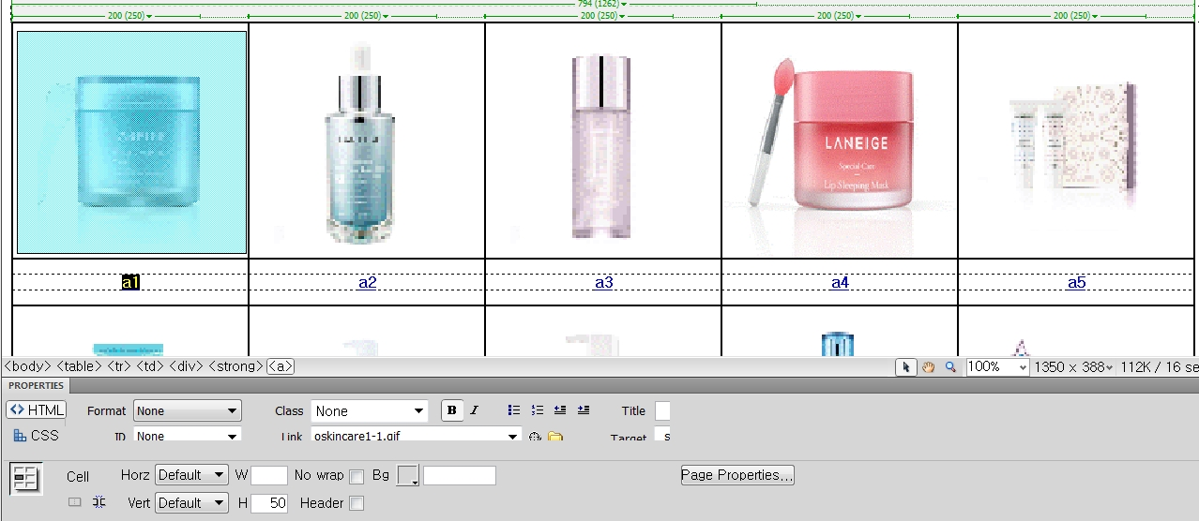
테이블 만들어 하이퍼링크
1
2
3
- a1 properties >2번 Link 노란 박스 클릭> 위 사진을
클릭했을 때 나타날 동일한 문서 클릭 (예 oskincare1-1.gif )
3번 Target: oversea main 입력
- table 전체를 이와 같은 동일한 방법을 사용하여 하이퍼링크시킴
작업 중 file>save as>oversea skincare table.htm로
저장하고 완성 후 다시 저장.

Slide 12
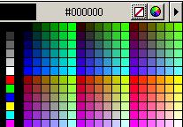
드림위버 CS4 텍스트 입력하기
텍스트 입력과 텍스트 꾸미기
- 글자입력: 기본적으로 property 에서
- 한 단락 띄어쓰기: enter 클릭
- 한 줄 바꿈: shift+ enter
- 공백 문자 입력:
Edit> Preference> General> Allow multiple
consecutive spaces 체크 해제해야
- 다른 색상 넣고 싶을 때 : 이 원형 클릭
비순차 목록만들기
순차 목록만들기

